Slide 1
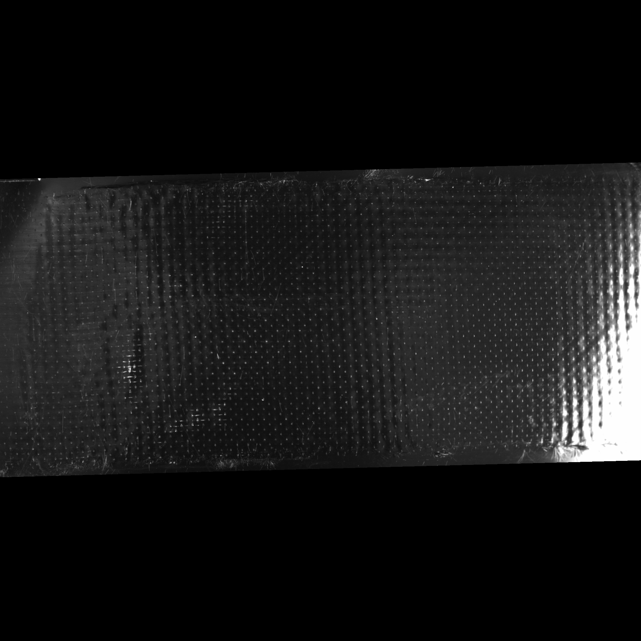
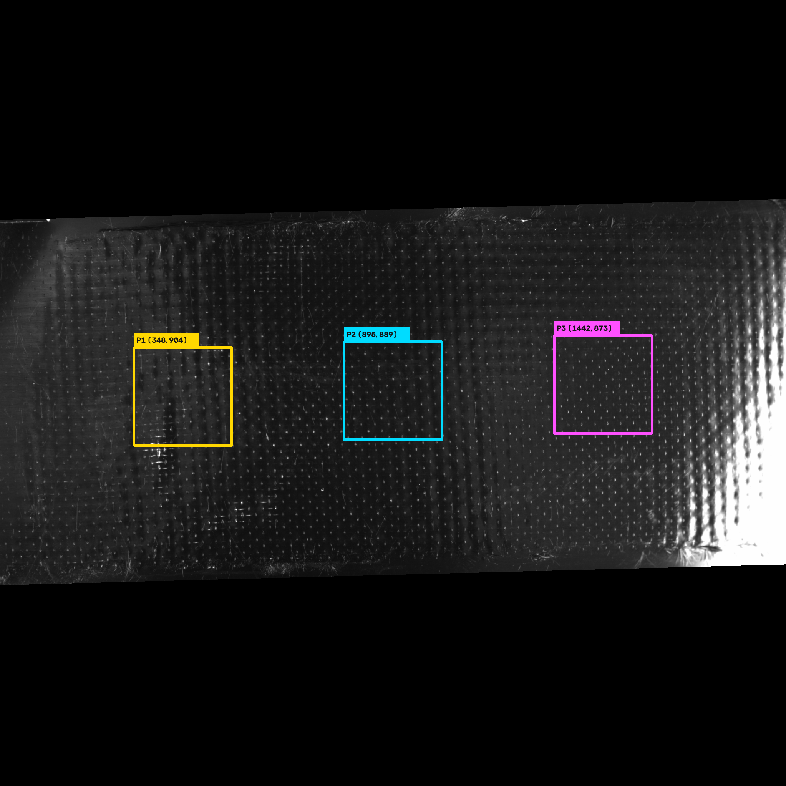
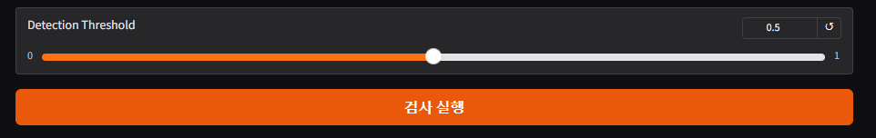

촬영 이미지
측정 오버뷰
Summary
포인트 P1
함침율: 97.31%
포인트 P2
함침율: 97.54%
포인트 P3
함침율: 96.88%
조명조작패널
LED 밝기
전체 함침율
평균: 97.25%
최소최대 차이: 0.66%p
신뢰도 조절
시스템상태패널

